Slide 1
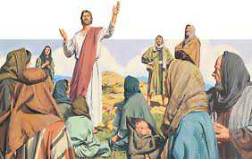
Tema basado en San Juan 14:15
SI ME AMAIS

Slide 2
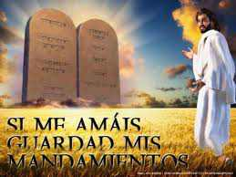
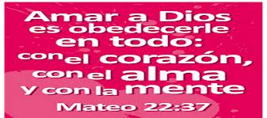
Juan 14;15. «Si me amáis, guardad mis mandamientos». Dijo Cristo a sus discípulos, a aquellos que se habían entregado a Él.
El amor es el móvil impelente (el impulsar) de la obediencia.
Una de las mejores ilustraciones humanas de la obediencia que emana del amor es la de los hijos para con sus padres.

Slide 3
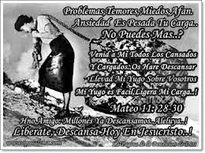
Ciertamente que la salvación es por gracia. La Biblia claramente dice que para ser salvos no necesitamos guardar los Mandamientos de Dios.
Mat.11:28.
«Venid a mí todos los que estáis trabajados y cargados, y yo os haré descansar». Esta es la invitación que dirige Cristo Jesús a toso los hombres y mujeres en todas partes del mundo, no importa donde estén o lo que haya hecho.
La carga representa los pecados cometidos durante nuestra vida lejos de Dios, ocasionados por la desobediencia a los Mandamientos de Dios.

Slide 4


Porque por gracia sois salvos por medio de la fe; y esto no de vosotros, pues es don de Dios (es un regalo de Dios), Efe.2:8.
Lo único que necesitamos para ser salvos es tener fe el Él, dice el texto, reconocer que somos pecadores.

Slide 5
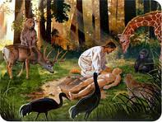
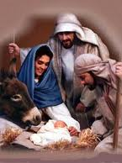
Al considerar lo que Cristo hizo por nosotros, al observar lo que Él hizo por amor a nosotros, como siendo el Creador de todas las cosas según lo registra (Juan 1:1-3,14).
En el principio era el Verbo, el Verbo estaba con Dios y el Verbo era Dios.² Este estaba en el principio con Dios. ³ Todas las cosas por medio de él fueron hechas, y sin él nada de lo que ha sido hecho fue hecho.
¹⁴ Y el Verbo se hizo carne y habitó entre nosotros lleno de gracia y de verdad; y vimos su gloria, gloria como del unigénito del Padre.

Slide 6

El cual (Cristo) es la imagen del Dios invisible, el primogénito de toda criatura. ¹⁶ Porque por Él (por Cristo) fueron creadas todas las cosas, las que hay en el cielo y las que hay en la tierra, visibles e invisibles; sean tronos, sean dominios, sean principados, sean potestades; todo fue creado por Él (por Cristo) y para Él.
¹⁷ Y É es antes de todas las cosas, y todas las cosas por Él subsisten; (Colosenses 1:15-17).

Slide 7
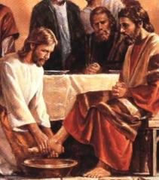
Filipenses 2: 5-8. Haya, pues, en vosotros este sentir que hubo también en Cristo Jesús; ⁶ el cual, siendo en forma de Dios, no tuvo por usurpación el ser igual a Dios; ⁷ sino que se despojó a sí mismo, tomando forma de siervo, hecho semejante a los hombres; ⁸ y hallado en la condición de hombre, se humilló a sí mismo, haciéndose obediente hasta la muerte, y muerte de cruz.
Todos estos pasos los dio Cristo, siendo Dios, se rebajó hasta la cruz, lo que tu y yo debíamos sufrir por nuestros pecados los padeció Él en nuestro lugar, para salvarnos.

Slide 8
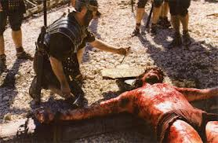
Nosotros, miserables pecadores, al considerar a nuestro Creador, como, por amor a nosotros se despojó de su gloria en el cielo al lado de su Padre, y vino a la tierra a morir en nuestro lugar con el fin de que nosotros tuviésemos vida eterna, lo aceptamos como nuestro Salvador tal como estamos, llenos de pecado, Él nos perdona, y nuestra hoja de vida queda limpia como si nunca hubiésemos pecado.
Ahora Él nos dice: Todo esto lo hice por ti: «Si (de veras) me amáis, guardad mis mandamientos»
(Juan 14:15).

Slide 9
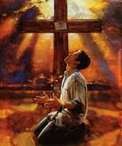
Ahora, después de que escuchamos su llamado a ir a Él, y descargamos en Él nuestros pecados, nuestra hoja de vida queda limpia, como si nunca hubiésemos transgredido ninguno de sus Mandamientos, habiéndolos transgredido, Él nos dice:
«Cargad con mi yugo y aprended de mí, porque soy manso y humilde de corazón, y hallaréis reposo para vosotros»
Mateo 11:29. ;

Slide 10
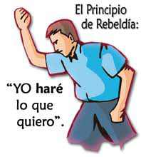
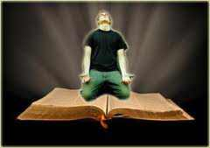
ANTES Y DESPUÉS
Después de conocer a Cristo
«YO haré lo que tu quieras»
El principio de la humildad consiste en estar dispuesto a obedecer todo lo que Dios ordena en su Palabra

Slide 11
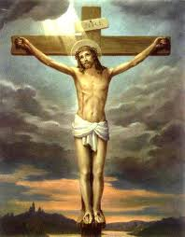
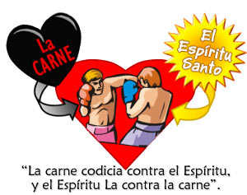
Rechazar
Aceptar
Yo haré lo que quiero
Yo haré lo que tu quieras
Antes de entregarnos a Cristo teníamos una naturaleza carnal, y cuando nos entregamos a Él, adquirimos otra naturaleza espíritual, pero la antigua no muere, de hay en adelante conviven las dos en nosotros, y depende de la que nosotros alimentemos, esa triunfara.

Slide 12
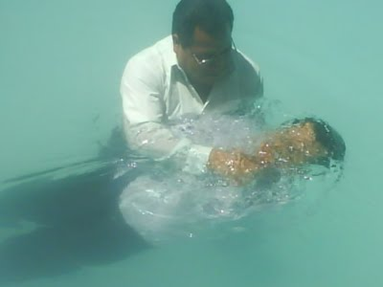
¿Qué es lo que sucede aquí?
Lo que sucede es que, cuando aceptamos a Cristo como nuestro Salvador a través del bautismo, aceptamos la naturaleza espiritual, y por tanto, desde ahora tenemos dos naturalezas que se oponen la una contra a otra, y para poder obedecer a Dios necesitamos de dos cosas:
1). Necesitamos del poder del Espíritu Santo (Lea Ezequiel 36:27). Y
2). Necesitamos permanecer diariamente al lado de cristo (Lea Juan 15:5), para que por la gracia de Dios podamos subyugar la naturaleza carnal que se opone a obedecer a Dios, esta lucha terminará solamente cuando Cristo regrese por nosotros.

Slide 13
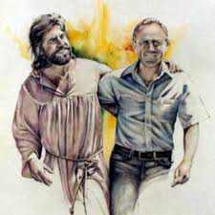
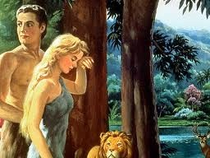
Es allí donde principia la vida cristiana, si queremos no volver a pecar debemos permanecer al lado de Cristo como lo hizo Enoc, y así vivir una vida de obediencia a sus Mandamientos.
1 Juan 3:4.Todo aquel que comete pecado también infringe la ley, pues el pecado es infracción de la ley.

Slide 14
La pregunta es: ¿Cuáles mandamientos? Recuerde que Moisés escribió algunos mandamientos en un libro, y Dios también escribió Mandamientos en tablas de piedra.
Santiago 2:10-12. Porque cualquiera que guardare toda la ley, pero ofendiere en un punto, se hace culpable de todos. ¹¹ Porque el que dijo: No cometerás adulterio, también dijo: No matarás. Ahora bien, si no cometes adulterio, pero matas, ya te has hecho transgresor de la ley. Así hablad y así actuad como quienes han de ser juzgados por LA Ley de la libertad

Slide 15
¿Cómo sabemos si realmente nos hemos entregado a cristo? Dicho de otra manera: ¿Cómo sabemos que somos cristianos? ¿Y que conocemos a Cristo?
1 Juan 2:3-4. Y en esto sabemos que nosotros le conocemos, si guardamos sus mandamientos. El que dice: «Yo le conozco», y no guarda sus mandamientos, el tal es MENTIROSO, y la verdad no está en él.
No podemos seguir adelante sin saber quién escribió estos mandamientos.

Slide 16
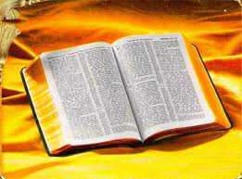
¿Sabía usted que Dios escribió personalmente una porción de la Biblia?
2Tim 3:16 dice. «Toda Escritura es inspirada por Dios, y útil para enseñar, para redargüir, para corregir, para instruir en justicia,¹⁷ para que el hombre de Dios sea perfecto, enteramente preparado para toda buena obra»

Slide 17
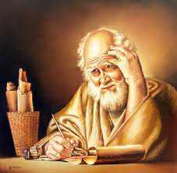
Como usted sabe, cuando el apóstol Pablo escribió estas palabras, el Nuevo Testamento no esta completo, esto nos lleva a entender que la «Escritura» a la que se refiere el apóstol es al Antiguo Testamento.
Ahora, de todos los versículos que contiene tanto el Antiguo Testamento como el Nuevo Testamento, 14 versículos fueron escritos por Dios, todos los demás fueron escritos por los profetas y apóstoles.

Slide 18
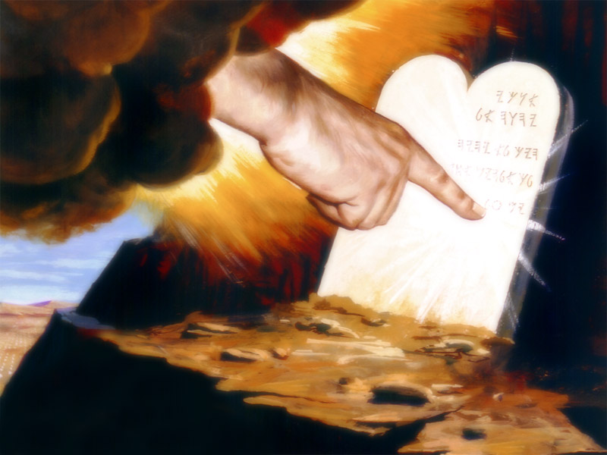
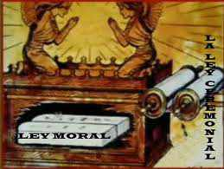
La ley ceremonial escrita por Moisés, y colocada fuera del arca, era transitoria, murió en la cruz.
Mientras que la Ley moral, escrita por Dios es eterna, por ella seremos juzgados según lo dice Santiago.

Slide 19
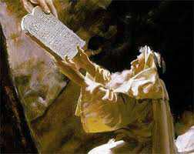
¿Cómo sabemos que fueron escritos por Dios?
Éxodo 31:18. Y dio a Moisés, cuando acabó de hablar con él en el monte de Sinaí, dos tablas del testimonio, tablas de piedra escritas con el dedo de Dios
(Lea Deut.10:2,4).
Léalos en Éxodo 20:3-17 y Deuteronomio 5:6-21.

Slide 20
Precisamente, cuando Cristo vino a salvarnos dijo: «No vayáis a pensar que vine a abolir la ley o los profetas; no vine a abolir, sino a dar cumplimiento. Porque os lo aseguro: antes pasarán el cielo y la tierra que pase una sola jota o una sola tilde de la ley sin que todo se cumpla. (Mateo 5:17,18).
Note que lo mismo que había dicho Jesús en el (Salmo 89:34): «No olvidaré mi pacto, ni mudaré lo que ha salido de mis labios» Lo había dicho siglos antes en (Número 23:19): «Dios no es hombre, para que mienta; ni hijo de hombre para que se arrepienta: Él dijo, ¿y no hará? Habló, ¿y no lo ejecutará?»

Slide 21
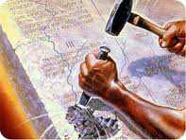
¿Qué había profetizado Daniel aproximadamente 860 años antes de que sucediera?
Profetizo que vendría un poder que cambiaría la ley de Dios
Daniel 7:25. «….y pensará en mudar los tiempos y la ley: y entregados serán en su mano hasta un tiempo, y tiempos, y el medio de un tiempo»

Slide 22
Tengamos bien presente las palabras de Cristo: »No penséis que he venido para abrogar la Ley o los Profetas. No he venido para abrogar, sino para cumplir. ¹⁸ De cierto os digo que hasta que pasen el cielo y la tierra, ni siquiera una jota ni una tilde pasará de la ley hasta que todo haya sido cumplido» Mateo 5:17,18).
Además, no autorizó a nadie para que lo hiciera: «El que viole, pues, uno solo de estos mandamientos mínimos y enseñe así a los hombres, mínimo será en el reino de los cielos; pero el que los cumpla y los enseñe, ése será grande en el reino de los cielos» (Verso 19). Por tanto, el que lo hiciera, lo haría de una manera ilegal, es decir sin estar autorizado por Dios para hacerlo, ya que el único pué lo podría hacer es el mismo que emitió la Ley.

Slide 23
Para conocer la verdad tenemos que remontarnos a la primer semana de la creación
1°.día. 2°.día. 3°.día. 4°.dia. 5°.día. 6°. Día. 7°.día.
Exo.20:11pp.
Gén.1:1-5.
Versos 6-8.
Versos 9-13.
versos 14-19.
Versos 20-23.
Versos 24-31.
Gén.2:1-3.
Cielo, tierra
y luz.
Hiso el Firmamento,
Puso aguas encima de el y debajo de él.
Se descubrió la tierra y formó el mar, hierba y arboles
Creó las estrellas, el sol, y la luna,
Creó los peses y la aves .
Creó animales terrestres, al hombre, y la mujer.
Lo reposó, lo bendijo, y lo santificó.
¿Para beneficio de quién creó Dios todo esto?
¿Por cuanto tiempo quedó bendito el séptimo día? 1 Cron.17:27. «…porque lo que tú, oh Yahveh, has bendecido, bendecido será para siempre"

Slide 24
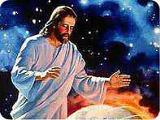
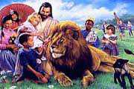
De a cuerdo a la Palabra de Dios, este es el origen de la semana de siete días, seis días para trabajar, y el séptimo para reposar, este siclo se repite constantemente, día por día, semana tras semana, mes tras mes, año por año, y siglo por siglo, y cuando Dios extermine el pecado y a los pecadores Él que estaba sentado en el trono dijo: «Yo hago nuevas todas las cosas» (Apoc.21:5).

Slide 25
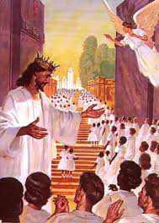
Por lo que dice Isaías 66:22,23:
«Porque como los cielos nuevos y la nueva tierra que yo hago permanecerán delante de mí, dice Jehová, así permanecerá vuestra simiente y vuestro nombre.
Y será que de mes en mes, y de sábado en sábado, vendrá toda carne a adorar delante de mí, dice Jehová» Sabemos que el siclo semanal no será alterado.

Slide 26
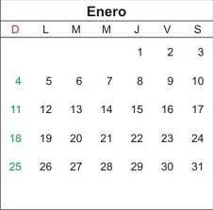
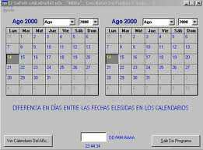
Regresemos a la profecía de Daniel y observe el cambio que hizo en la Ley de Dios este poder.
Recuerden las palabras de Cristo: «vano es, pues, el culto que me rinden, cuando enseñan doctrinas que sólo son preceptos humanos» (Mat.15:9).

Slide 27
En el primer calendario, el domingo aparece como primer día de la semana, el lunes en segundo lugar, y el sábado aparece en el séptimo lugar, como Dios lo ordenó, en el cuan reposó, lo bendijo y santificó.
En la practica no se cumplía ya que este poder lo cambió hace 1687 años, hasta ahora aparece en el calendario actual.
En el calendario actual adulterado, el domingo aparece en el séptimo lugar, el sábado en el cesto y el lunes como el primer día de la semana. ¿Si nota el cumplimiento profético?

Slide 28
Pero aún hay más: Observe el cambio en la Santa Ley de Dios.
Éxodo 20.3-17.
1°. Verso 3.
No tendrás otros dioses fuera de mí.
2°. Versos 4-6.
No adorar imágenes.
3°. Verso 7.
No tomarás el nombre del Eterno tu Dios en vano.
Catecismo
1°. Amar a Dios sobre todas las cosas.
2°. No jurar su santo nombre en vano.
3°. Santificar las fiestas.

Slide 29
4°. Versos 8-11.
Acuérdate de santificar el sábado.
5°. Verso 12.
Honra a tu padre y a tu madre.
6°. Verso 13.
No matarás.
7°. Verso 14.
No cometerás adulterio.
4°. Honrar a padre y madre.
5°. No matar.
6°. No hacer actos impuros.
7°. No robar.

Slide 30
8°. Verso 15.
No hurtarás.
9°. Verso 16.
No hablarás contra tu prójimo falso testimonio.
10°. Verso 17.
No codiciarás nada de tu prójimo, ni su esposa.
8°. No levantar falso testimonio ni mentir.
9°. No consentir pensamientos ni deseos impuros (y no desear la mujer del prójimo).
10°. No codiciar los vienes ajenos.
Como usted notará, todos los Mandamientos de Dios fueron adulterados. El segundo no aparece en la lista, fue sacado totalmente, y para completar los diez, el decimo fue dividido en dos. EL sábado fue reemplazado por el domingo, además fueron corridos de lugar.

Slide 31
Además de eso, los días según los creó Dios comienzan de puesta del sol a puesta del sol; o sea que el domingo termina a la puesta del, y enseguida comienza el lunes y termina a la puesta del sol y así todos los días (Gén.1:5; 1:8; Gé.1:13; Gén.1:19; Gén.1:23; Gén.1:31).
Como usted sabe; los días hoy se acostumbra que comienzan a las doce de la noche y terminan a las doce de la noche, lo cual también fue alterado por este poder, cumpliendo la profecía: «y pensará en mudar los Tiempos y la Ley»

Slide 32

Usted puede seguirle el rastro a los fieles hijos de Dios a través de toda La Biblia, y ver como ellos obedecían los mandamientos de Dios.
Por ejemplo: Enoc caminó con Dios Gén. 5:22.
Con Dios caminó Noé Gén. 6:9.
Abrahán guardó los mandamientos Gén. 26:5.

Slide 33
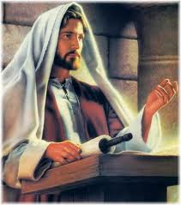
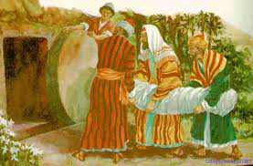
El mismo Cristo guardó el sábado Luc.4:16.
María, la madre de Cristo, aún después de la muerte de Cristo guardaba el sábado «conforme al Mandamiento» (Lucas 23:56).
Y para ella, el domingo era el «primer día de la semana» (Luc. 24:1). Y seguramente lo continuó haciendo hasta el día de su muerte.

Slide 34
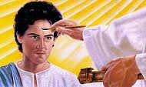
Zacarías y su esposa Isabel guardaban los mandamientos de Dios (Lucas 1:5,6).
Los apóstoles guardaban el sábado (Hechos 17:2
El sábado es la señal que distingue a los hijos de Dios de todas las demás religiones (Ezequiel 20:12,20).
La observancia del sábado y la obediencia a todos los demás mandamientos será requisito para entrar al reino de los cielos (Apoc.22:14, ;21:27).

Slide 35
Después de haber conocido a Cristo, la observancia a los Mandamientos es tan importante que Cristo dijo en (Mateo 7:21-23): No todo el que me dice: «Señor, Señor, entrará en el reino de los cielos, sino el que hace la voluntad de mi Padre que está en el cielo.
Muchos me dirán en aquel día: Señor, Señor, ¿no profetizamos en tu nombre, y en tu nombre echamos fuera demonios, y en tu nombre hicimos muchos milagros? ²³ Y entonces les protestaré: Nunca os conocí; apartaos de mí, obradores de maldad».

Slide 36
Maldad. Gr. anomía, (quiere decir): “ilegalidad” o “falta de conformidad con la ley”.
Los hacedores de maldad están fuera de la Ley porque han rehusado conformar sus vidas con el modelo perfecto expuesto en la Ley del reino del cielo: “el pecado es infracción de la ley [anomía]”
(1 Juan 3:4).
En el monte de los Olivos, Cristo dijo que en los últimos días se multiplicaría la maldad (anomía) (Mat 24:12), y pocas décadas más tarde Pablo observó que el “misterio de la iniquidad [anomía]” ya estaba en acción”
(2 Tes. 2:7).

Slide 37
Una cosa es ser salvo de sus pecados, y otra muy diferente es entrar al reino de los cielos.
¿Qué es ser salvo?
Ser salvo, es cuando nos entregamos a Cristo por primer vez y le confesamos todos nuestros pecados pasados, y Cristo nos da descanso (Mat.11:28).
¿Qué es entrar al reino de los cielos?
Entrar al reino de los cielos es cuando Cristo regrese por su iglesia y la lleve a morar con Él en el cielo por mil años, y después a morar con Él por la eternidad en la tierra renovada

Slide 38
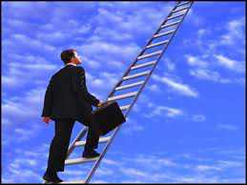
Desde el momento en que nos entregamos a Cristo y nuestra muerte, o la segunda venida de Cristo se conoce como el periodo de santificación.
Solo que aquí hay un problema: Apocalipsis 22:14. Bienaventurados los que guardan sus mandamientos, para tener derecho al árbol de la vida, y poder entrar por las puertas en la ciudad.

Slide 39
O sea que, si usted y yo, no hemos querido voluntariamente obedecer los mandamientos de Dios no tendremos derecho al reino de los cielos.
Naturalmente que, tanto el perdón de los pecados como la entrada al reno de los cielos es por gracia solamente, obedecemos los mandamientos es por amor a Cristo, más no para entrar al reino de los cielos.
El apóstol Juan dice a la iglesia, o sea a los que se han entregado a Cristo: «Hijitos míos, estas cosas os escribo para que NO PEQUÉIS; y si alguno hubiere pecado, ABOGADO TENEMOS PARA CON EL PADRE, A JESUCRISTO EL JUSTO»
(1Juan2:1).

Slide 40
Como usted notará, aquí no hay espacio para que ninguno de nosotros llamándonos «cristianos» enseñemos que los mandamientos de Dios hoy no tienen validez, o que solamente hay que guardar nueve, si rechazamos el sábado Apocalipsis 22:14 dice:
Bienaventurados los que guardan SUS mandamientos, para tener derecho al árbol de la vida, y poder entrar por las puertas en la ciudad.
Recuerda que el árbol de la vida y la ciudad de Jerusalén que se mencionan aquí, actualmente están en el cielo, que será la morada de los redimidos durante mil años y después serán trasladaos a la tierra por la eternidad.

Slide 41
Hago un llamado en el nombre de Cristo, y basado en la Biblia a todos mis hermanos cristianos de todas las iglesias, Católica, Evangélica, Pentecostal, Testigos de Jehová, Cruzada Mundial etc. etc. Para que reflexionen sobre su fe, y guarden los Mandamientos de Dios según los escribió Él en las tablas de piedra, y no según los enseña este poder.
Por favor recuerde lo que dijo San Juan en el año 95 d.C.
1 Juan 2:3-4. Y en esto sabemos que nosotros le conocemos, SI GUARDAMOS SUS MANDAMIENTOS. El que dice: Yo le conozco, y no guarda sus mandamientos, EL TAL ES MENTIROSO, y la verdad no está en él;

Slide 42
Sigan el ejemplo de Cristo y de todos los fieles hijos de Dios, ahora, si usted es devoto de María, la madre de Cristo, imítela, y obedezca lo único que ella nos ordenó «haced todo lo que él os diga»
(Juan 2:5).
¿Qué ordenó Cristo?
«Si me amáis, guardad mis mandamientos»
Juan 14;15.

Slide 43
"LA MAYOR NECESIDAD DEL MUNDO ES LA DE HOMBRES QUE NO SE VENDAN NI SE COMPREN; HOMBRES QUE SEAN SINCEROS Y HONRADOS EN LO MÁS ÍNTIMO DE SUS ALMAS; HOMBRES QUE NO TEMAN DAR AL PECADO EL NOMBRE QUE LE CORRESPONDE; HOMBRES CUYA CONCIENCIA SEA TAN LEAL AL DEBER COMO LA BRÚJULA AL POLO; HOMBRES QUE SE MANTENGAN DE PARTE DE LA JUSTICIA AUNQUE SE DESPLOMEN LOS CIELOS".
ELLEN G. WHITE.

Slide 44
Para reflexionar
Para ingresar al reino de los cielos: ¿Cuáles mandamientos creé usted que serán puestos como norma, los que escribió Dios, o los que reformó este poder?
Dios dice: «Si me amias guardad MIS Mandamientos» (Juan 14:15). Y en (Apoc.22:14).
dice: «Bienaventurados los que guardan SUS Mandamientos». Y 1 Juan 2:4 dice: El que dice, «Yo lo conozco» y no guarda SUS Mandamientos es mentiroso y la verdad no está en él.

Slide 45
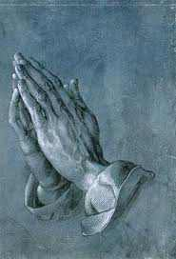
Si su propósito al unirse a una iglesia es llegar al reino de los cielos, le ruego me acompañe para que juntos elevemos esta oración:
«Padre nuestro que estas en el cielo, gracias por tu amor, porque a pesar de ser tan pecador e indigno, tu deseas salvarme, perdóname por favor, y ayúdame a obedecer tus santos Mandamientos. Te lo pido en el nombre de Cristo Jesús. Amen.

